Slide 1
南昌航空大学科院& 英国南威尔士大学
委托培养“3+1+1”本硕连读项目
保录取&高额奖学金
江西省友好出国留学服务中心

Slide 2
PART 01 项目介绍
培养模式
专业设置
项目优势
费用说明
CATALOGUE
目录
PART 02 大学介绍
南昌航空大学
英国南威尔大学
常见问题

Slide 3
PART 01
项目介绍

Slide 4
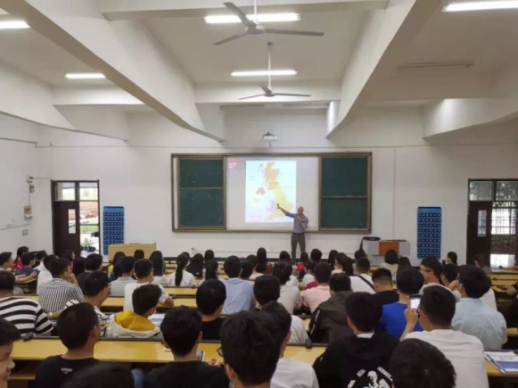
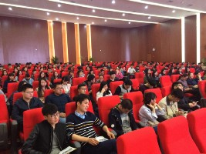
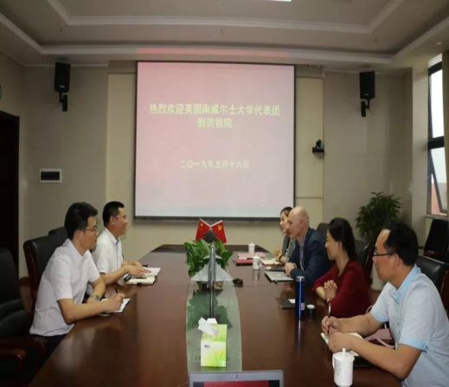
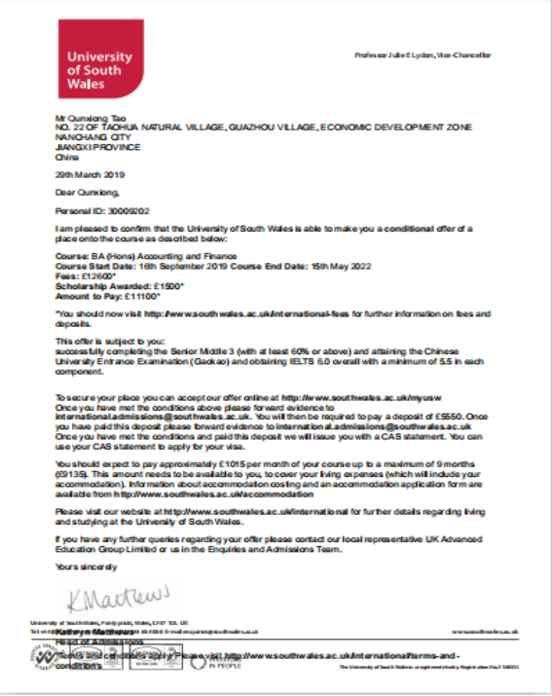
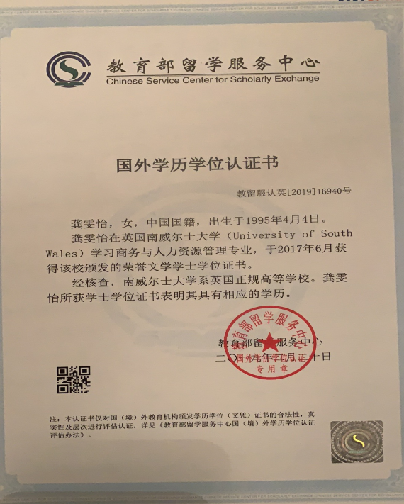
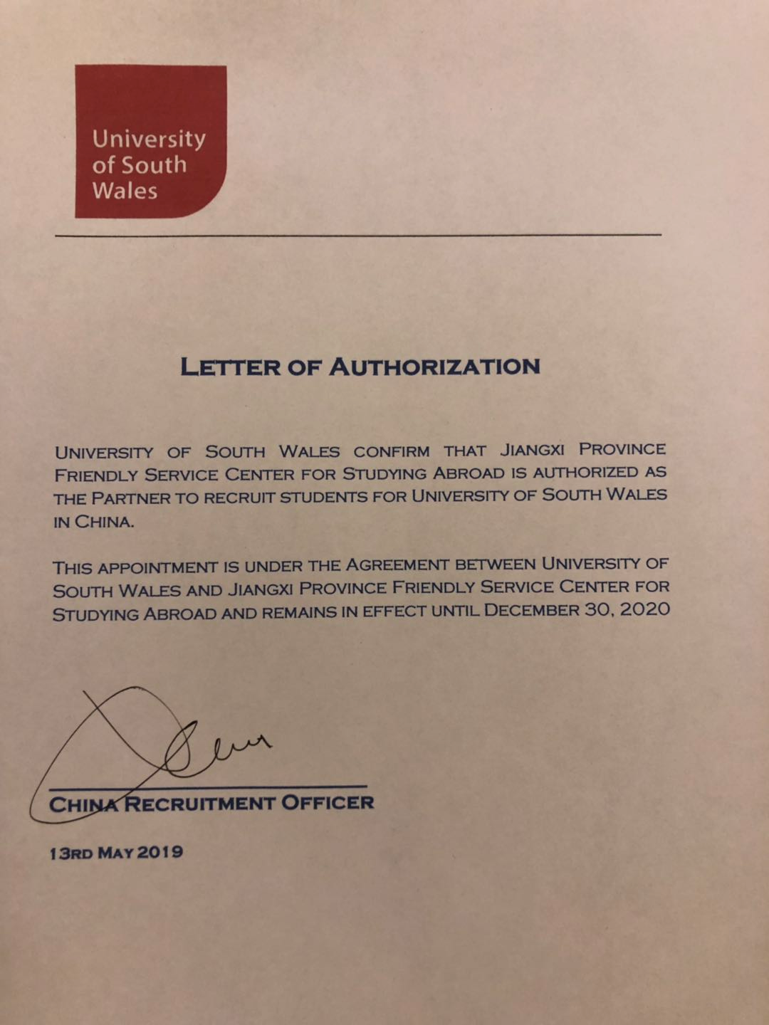
英国南威尔士大学赴南昌航空大学科技学院交流访问
3+1+1国际本硕连读项目是由我们江西省友好出国留学服务中心一手引进，分别获得南威尔士大学及南昌航空大学的授传，我们中心也跟南航合作很多年，目前的话，学校几乎所有的国际项目都是由我们中心负责。
学生获得南威尔士录取通知书
教育部学位认证书
南威尔士大学授权书

Slide 5
培养模式：本科+硕士（3+1+1）
第一阶段
国内3年委托南昌航空大学培养，完成语言及国内专业课程的学习，成绩合格后进入英国南威尔士大学本硕连读。
第二阶段
学生在英国南威尔士大学本硕连读，学习两年，获得南威尔士大学学士学位与硕士学位
招生对象
高中、中专在读或毕业学生，英语成绩良好者优先录取，可不需要高考成绩及雅思成绩。

Slide 6
6
项目教学特点
师 资
设 施
设 置
管 理
1
2
3
4
一线雅思名师执教
（小班授课）
南航本校老师讲专业课
现代多媒体教室
科学课程设置
确保与国外学习
生活无缝对接
配备辅导员和
班主任老师
严格按照教学计划
对学生进行管理

Slide 7
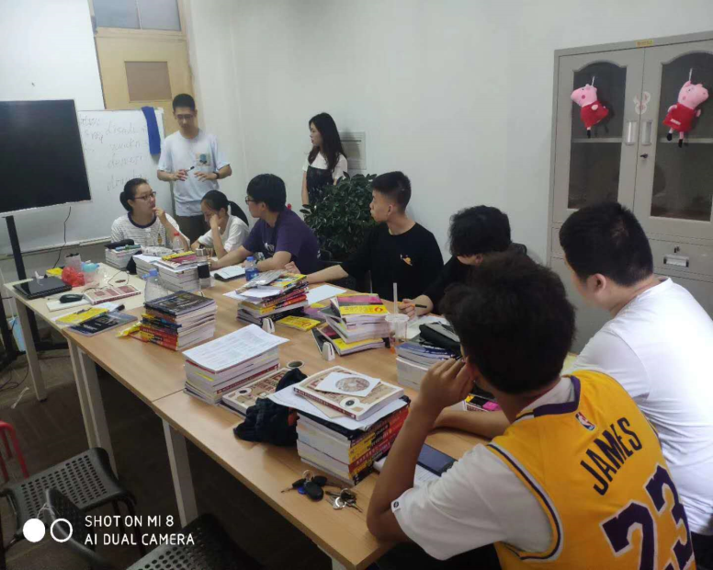
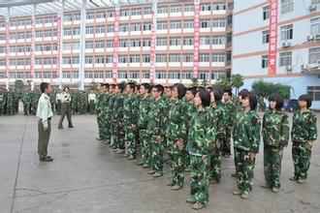
雅思小班模式
国际生跟本院学生一起军训
国际生参加社团活动（动漫社）
国际生参加迎新晚会

Slide 8
专业设置
本科专业 | 硕士专业
商业会计 工商管理 市场学 人力资源管理 物流与供应链管理 金融与投资 电子电器工程 机械 视觉传达 动画 广播电视编导 土木工程 计算机科学技术 | 会计 审计 国际金融系统 市场学 人力资源管理 公共关系国际 物流与供应量 工商管理 土木与建筑工程 土木工程与环境管理 电子和信息工程 嵌入式设计 光电子学 电脑和信息系统 电脑系统安全 机械工程 能源系统课程 视觉传达 动画 广播电视编导

Slide 9
课程设置
类别 | 课程内容
语言类 | 雅思英语 学术英语
商科基础课 | 市场营销 财务管理 数学 经济学 管理学
专业必修课 | 商务管理 电子商务
选修课 | 工作管理与领导力 活动管理
个人职业规划与社会实践 | 职业规划指导 面试模拟课程 名企见习等

Slide 10
项目优势
学位证书 国际认证
专业师资 专家外教
本项目可获得英国大学的硕士学位，可在中国教育部认证，享受海外高层次人才待遇等。
南航科院秉承：国际教学，中式管理。本项目雅思及英语课程由一线名师、专家及外教授课，专业课程师资全部为南昌航空大学本校教师。
留学时间短、费用低
此项目只需5年即可在获得国内相应学历和学位的同时获得英国南威尔士大学学士学位及硕士学位。与国内传统培养模式相比，能够节省近两年时间。
英国大学为项目学生配备中文助教
考虑到学生去国外读书不适应，故南威尔士大学为我们项目学生配备中文助教，更好的让学生学习无忧。
完善的专业及后续服务
项目协助学生准备申请学校以及签证所需材料，面签培训、行前培训、贴心的国外的接机及住宿安置服务。协助学生解决国外就读时学习生活等问题。
国际生享受南航科院统招生同等待遇
入学无需雅思及高考
我们国际生去南航科院读书，享受的待遇比统招生待遇还要好，比如学生会，各种社团活动等等，国际生本硕连读还有高额奖学金6000英镑。
针对高中学生高考成绩不理想，项目是无需高考成绩及雅思成绩，
只要提供高中毕业证及身份证复印件参加报名，安规定时间面试即可。

Slide 11
费用说明
国内阶段
学费29000元/年，如一次性交两年的学费，可享学费的5%减免，如一次性交三年的学费，可享学费的7%减免。
不含书杂费。住宿费按国内院校标准另交。
国外阶段
学费+生活费约16-18万人民币/年
本项目学生本硕连读可获6000镑（约5.3万人民币）奖学金
英国勤工俭学政策

Slide 12
PART 02
大学介绍
英国南威尔士大学/南昌航空大学

Slide 13
13
南昌航空大学
学校创建于1952年
具有鲜明航空、国防特色的高等学府
16个专业学院
4个管理型学院
1个独立学院
特色专业：
工科类：飞行器制造工程
机械设计制造及其自动化等
金融类： 电子商务
会计学等
艺术类：传媒
广告设计等

Slide 14
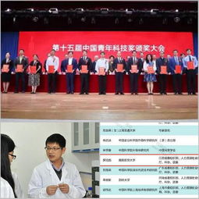
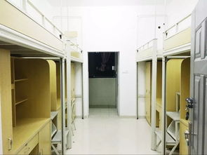
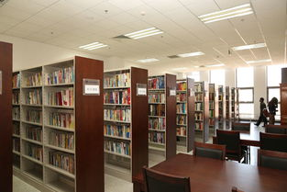

Slide 15
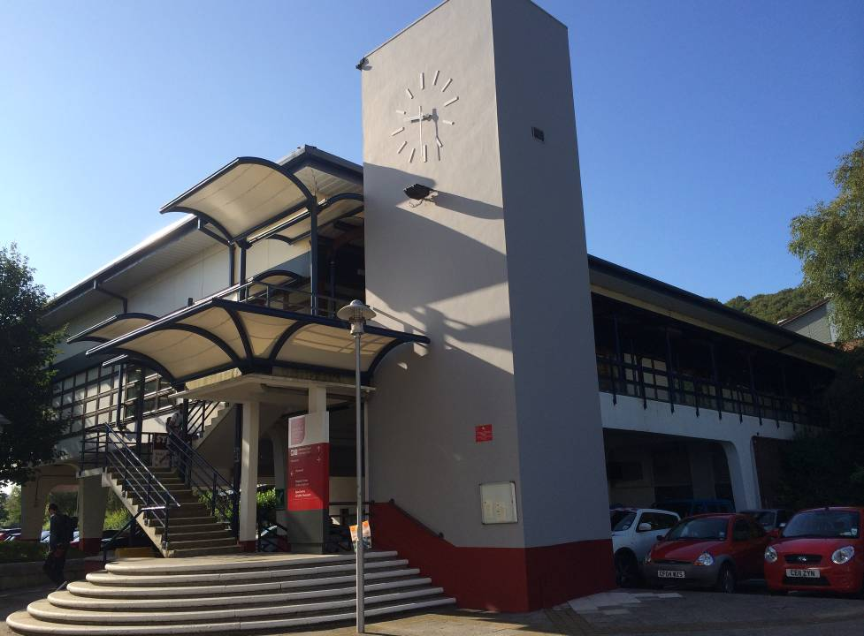
英国留学优势
国家优势
1. 经济、科技实力国际领
2. 学制短、课程紧凑
3. 教育资源丰富，课程多样
4. 签证放宽，吸引留学生
5. 社会稳定，安全感好
教育优势
1. 留学奖学金项目不断增加
2. 学历获中国教育部及国际广泛认可
3. 录取更加友好、公平
4. 教育质量无可争锋

Slide 16
英国南威尔士大学
The University of South Wales
寝室活动
2013正式成立
原格拉摩根大学（University of Glamorgan）与
原纽波特大学（University of Newport）合并
将近40000名学生
5大校区遍布 卡迪夫-纽波特-迪拜
学校总共有设有584门课程
包括商科，科学，技术媒体和艺术等科目
生活环境
地区
就业机会
荣誉与排名
学习环境

Slide 17
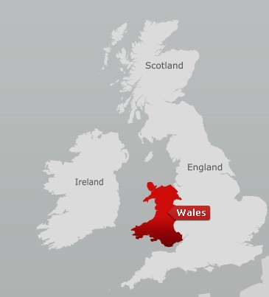
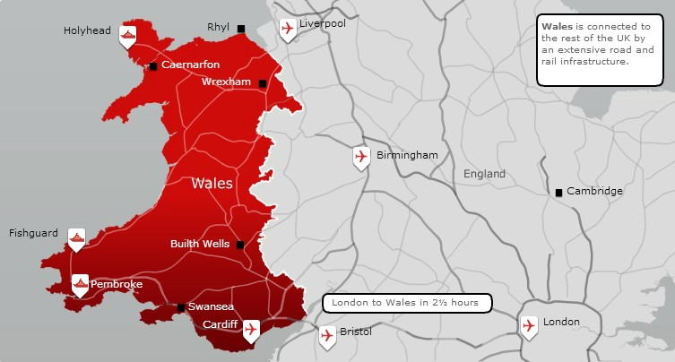
学校的位置 – 卡迪夫 CARDIFF
英国4大省会城市之一
伦敦-卡迪夫-爱丁堡-贝尔法斯特
离伦敦1个半小时车程
连续12年被评为消费最合理的城市
卡迪夫机场免费接机免费
夏天24-27度；
冬天1度（室内有暖气)
安全，友好，热情
英国犯罪率最低的城市之一
未有发生骚乱的经历

Slide 18
大学荣誉
南威尔士的 Business 是全英为数不多获得满分教育质量的专业。QAA 评为优秀教育质量等级。
◆ 南威尔士的商学院是威尔士最大的，全英第16大的商学院 。百科全英教育质量最好的 5 所大学之一 。（摘自英国百科全书）
◆ 众多的课程获得专业机构的认证。
南威尔士的人力资源获得 CIPD 认证。完成 HR Management 硕士学位的学生将被授予 CIPD 协会的会员资格。
◆ 英国“ 高等教育质量保障局”(QAA) 将学校的12个学科教育列为“优秀”等级。
◆ 南威尔士 2011 年蝉联英国最高就业率的大学。

Slide 19
南威尔士大学优势专业：
1：会计与金融专业领域：会计和金融为最好的五所之一。
2：Business商管，全英第12位的商学院，管理专业教育质量满分。
3：物流供应链：英国运营管理协会认证。
4：市场学：英国cim认证。
5：人力资源：欧洲最大人力资源组织机构CIPD认证。

Slide 20
专业排名（卫报）2020年全英排名
http://www.compassedu.hk/guardian_2020144
会计与金融
土木工程
酒店旅游管理

Slide 21
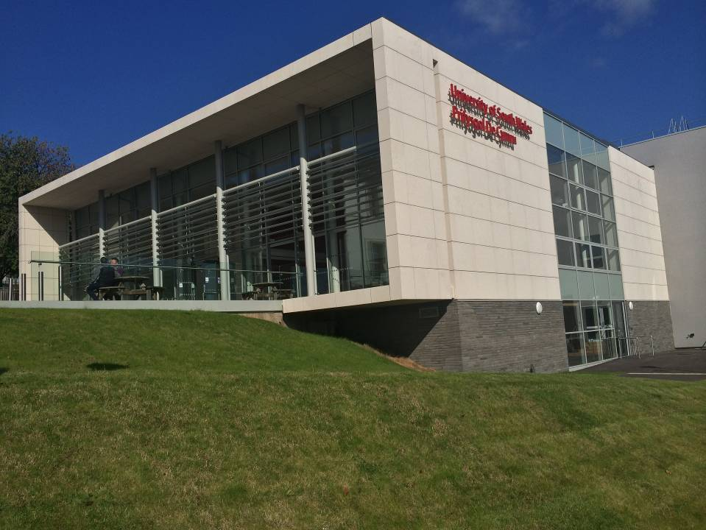
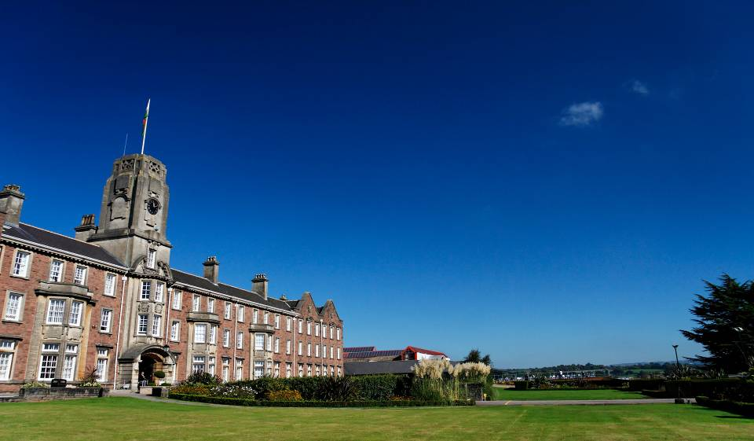
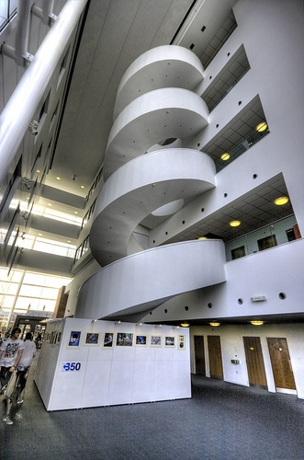
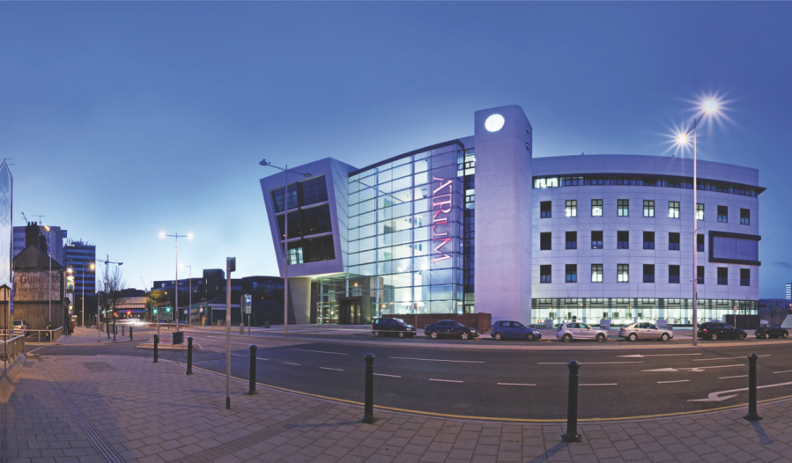
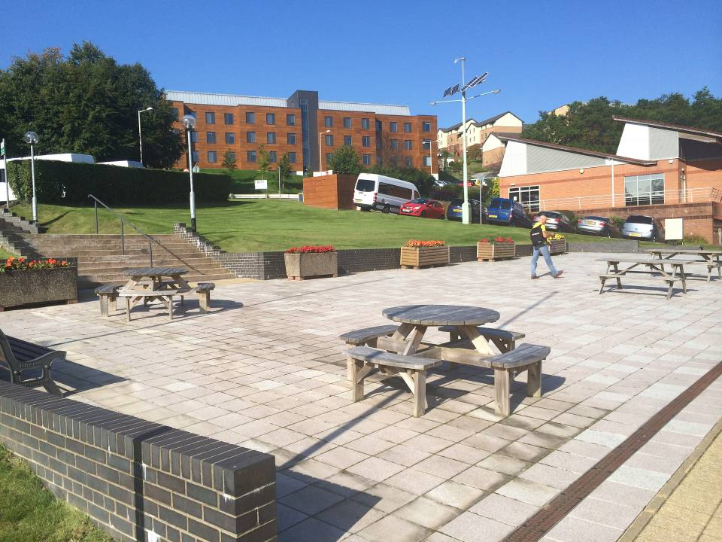
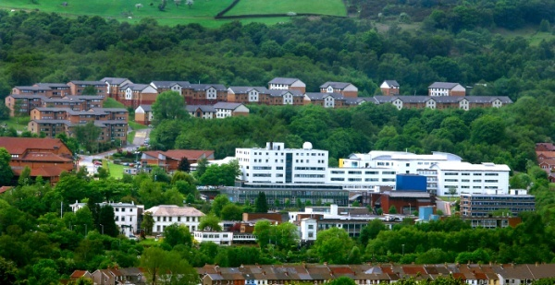
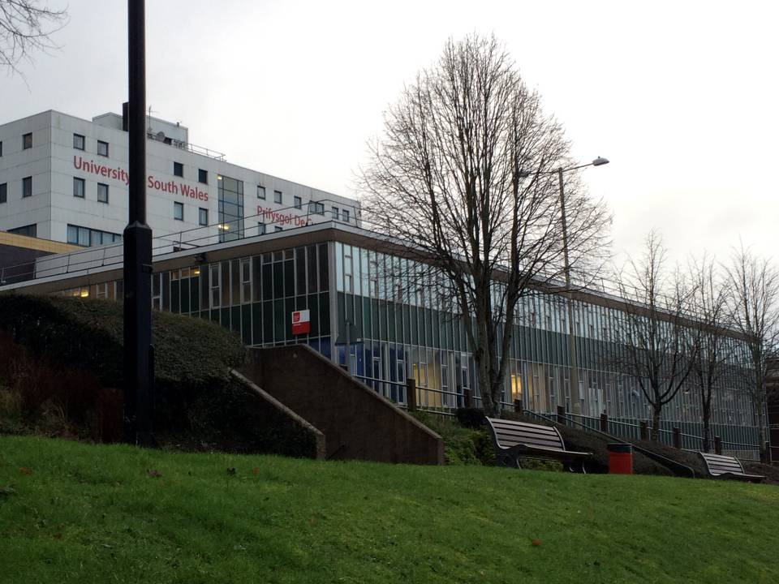
学习环境
教学楼
校园
绿化

Slide 22
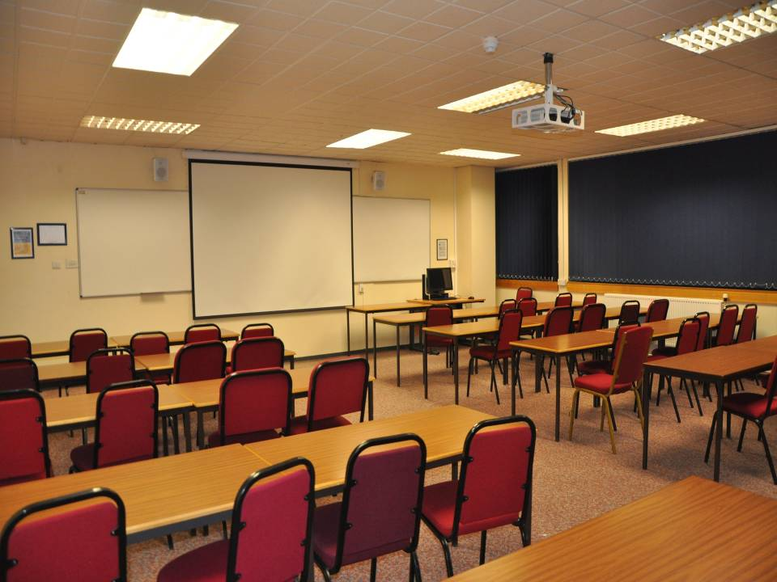
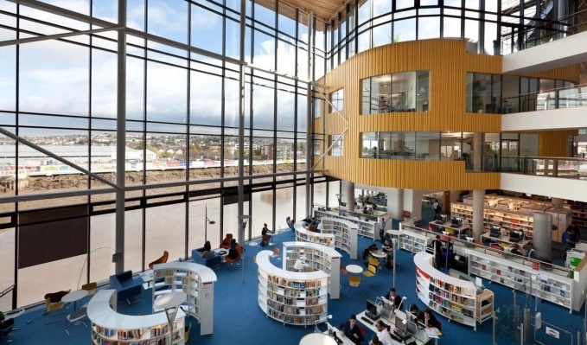
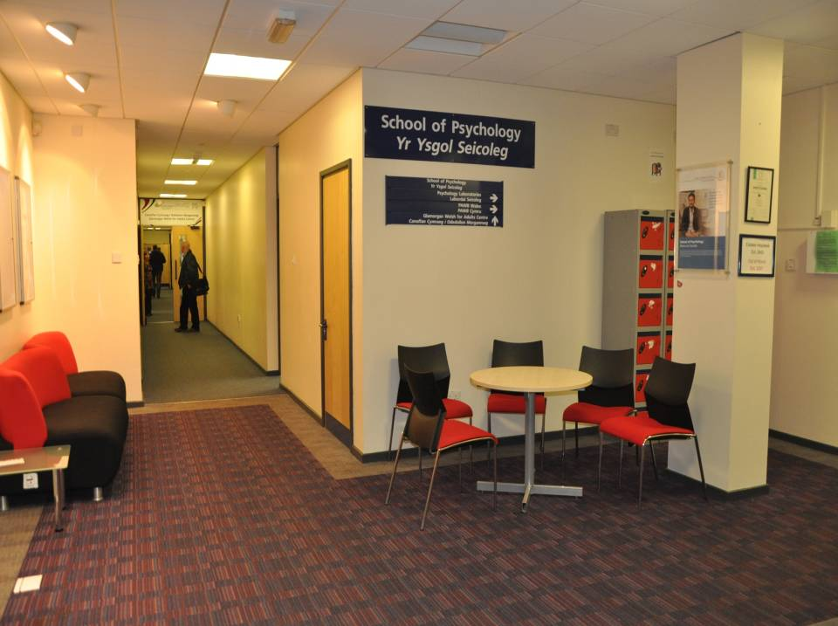
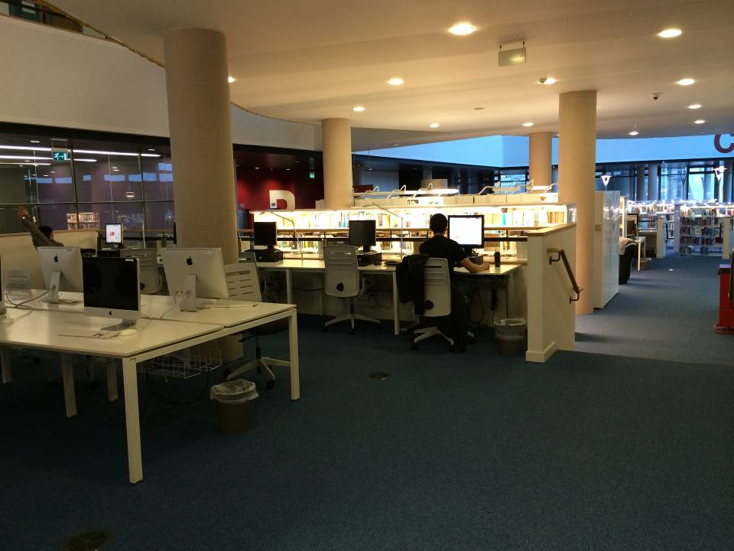
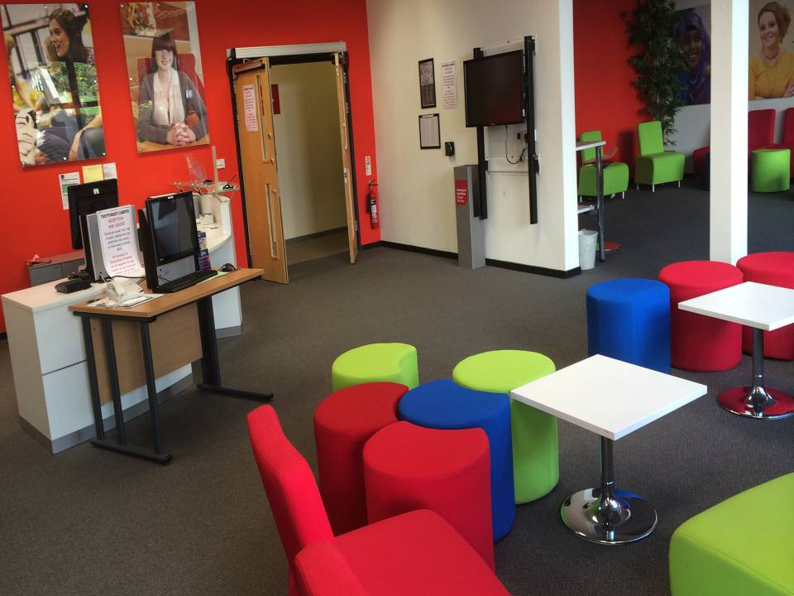
学习环境
教室
休息室 图书馆
阅览室
阶梯教室

Slide 23
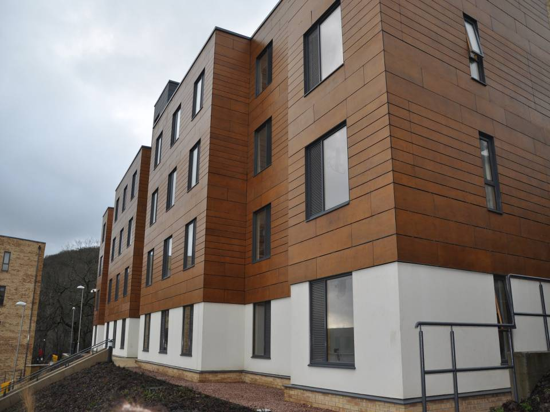
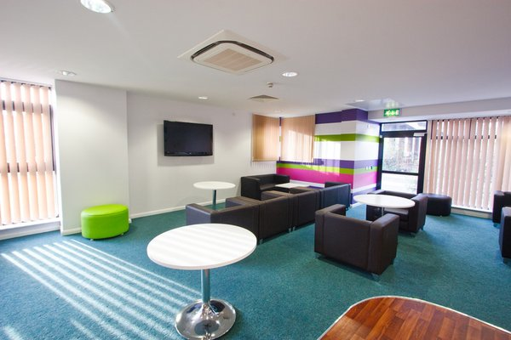
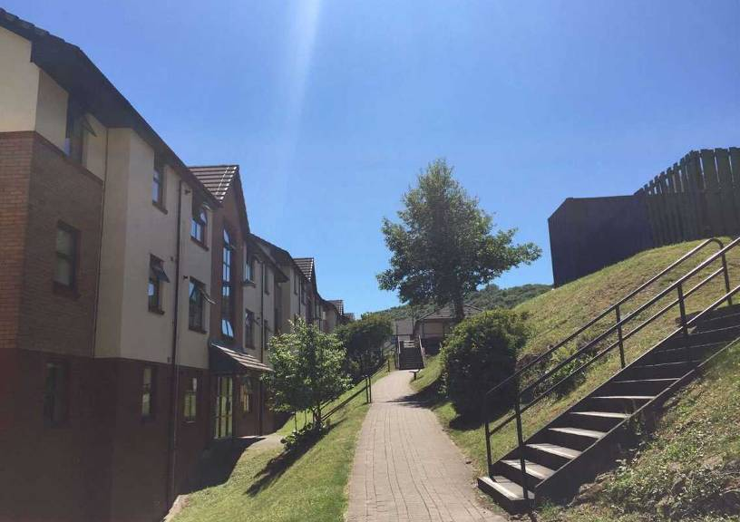
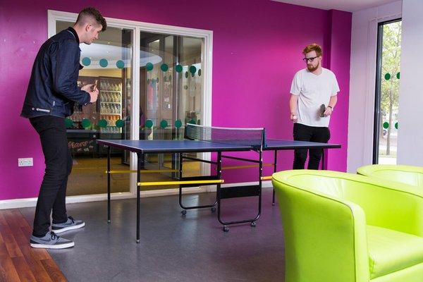
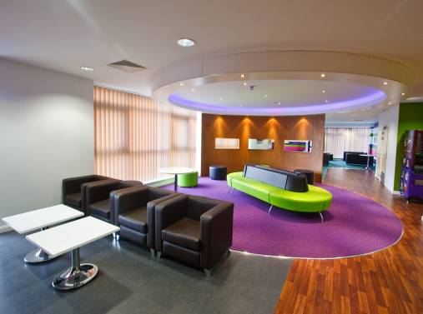
生活环境
宿舍 公共区域

Slide 24
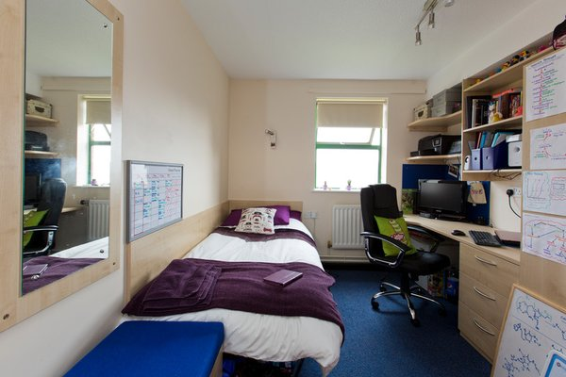
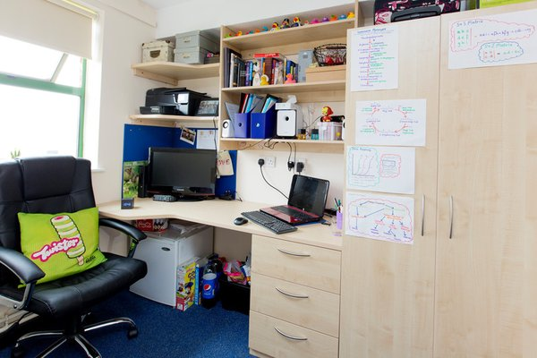
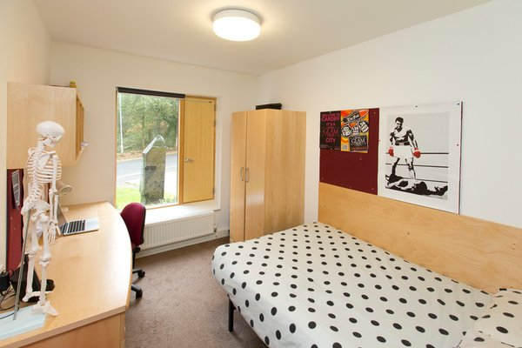
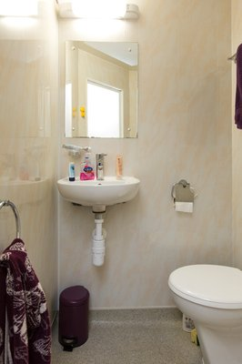
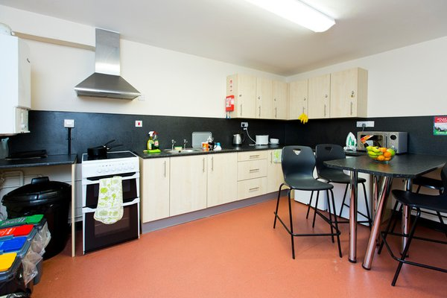
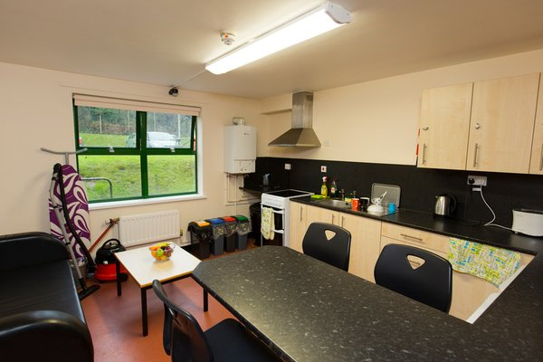
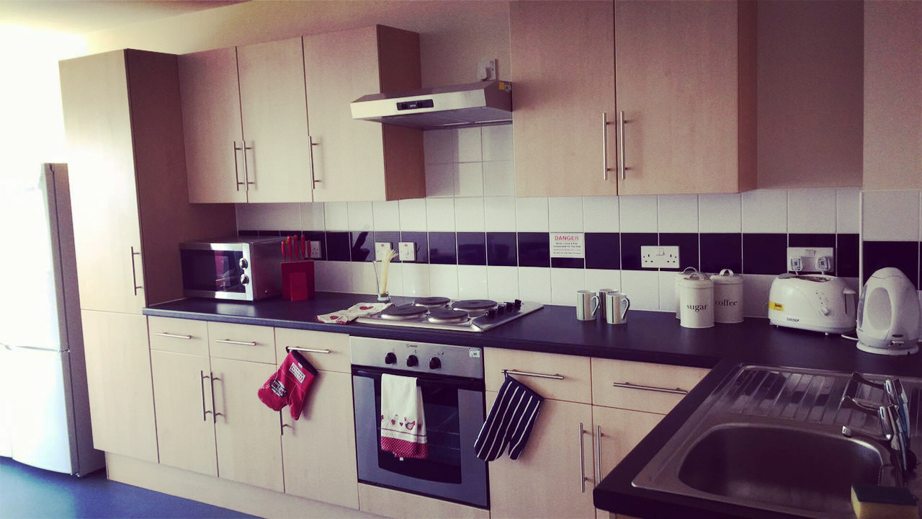
宿舍类型
A. 单人寝（小床房）
床
写字台
书架
衣柜
独立卫浴

Slide 25
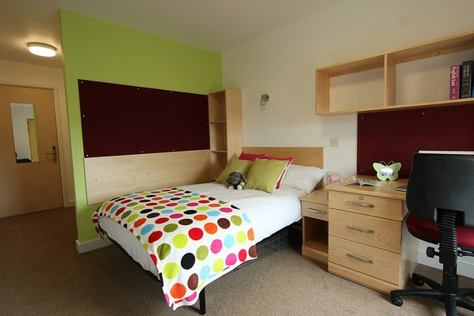
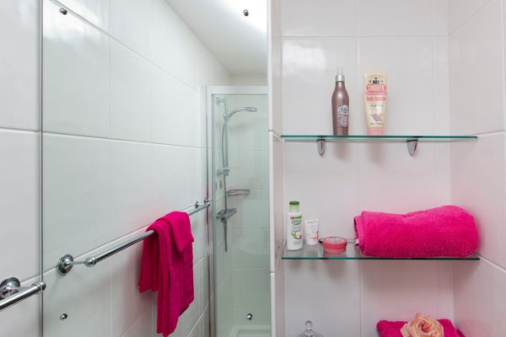
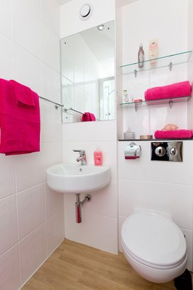
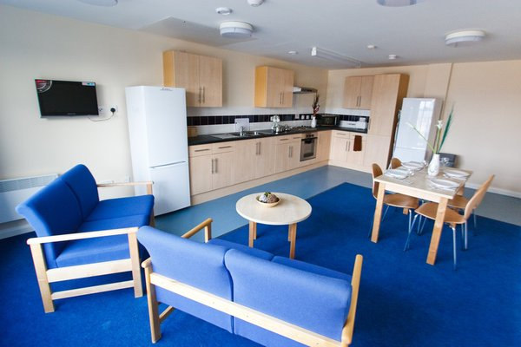
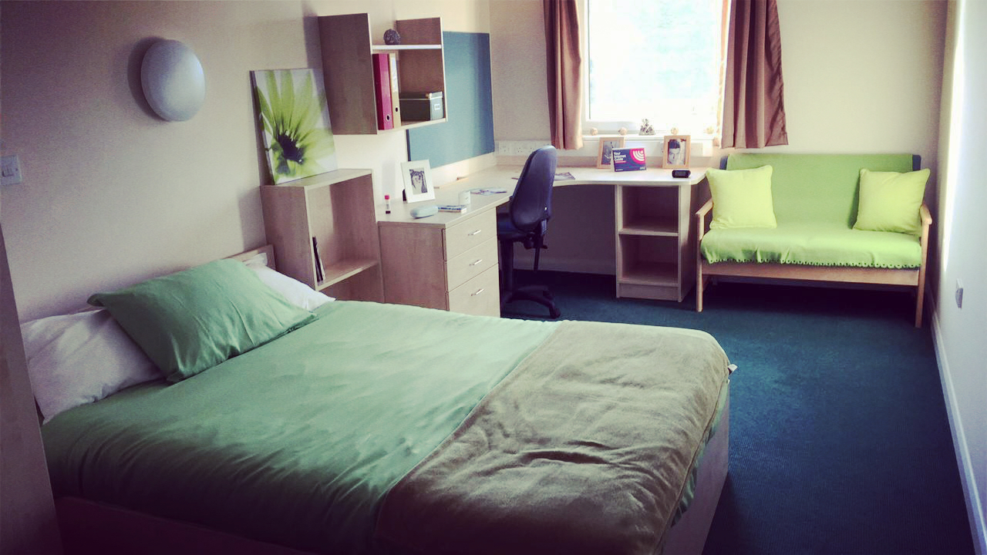
宿舍类型
B. 单人寝（1.5米大床房/比A房间面积大）
包水
包电
包暖气
包网络
包Wi-Fi 24小时热水

Slide 26
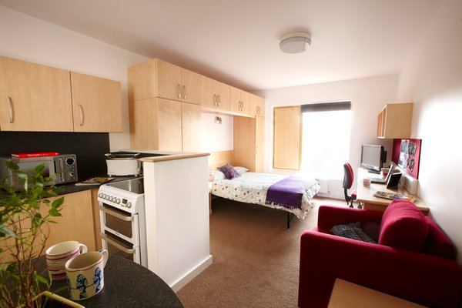
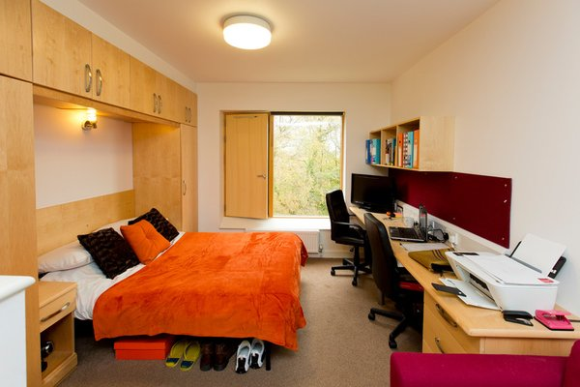
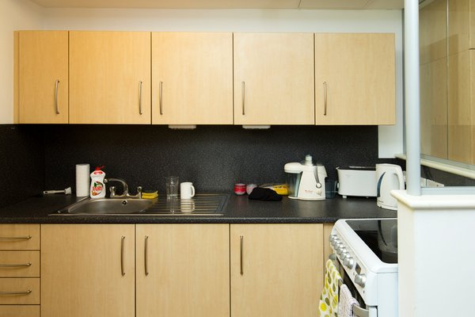
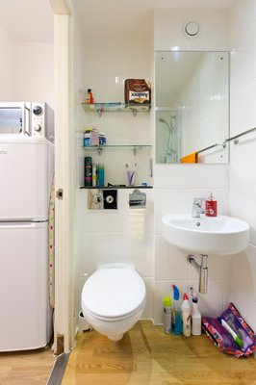
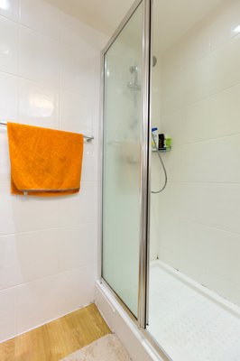
宿舍类型
C. 至尊房（独立厨房/比AB面积大）
独立厨房
电磁炉
烤箱
烘箱
微波炉
烧水壶
锅碗瓢盆

Slide 27
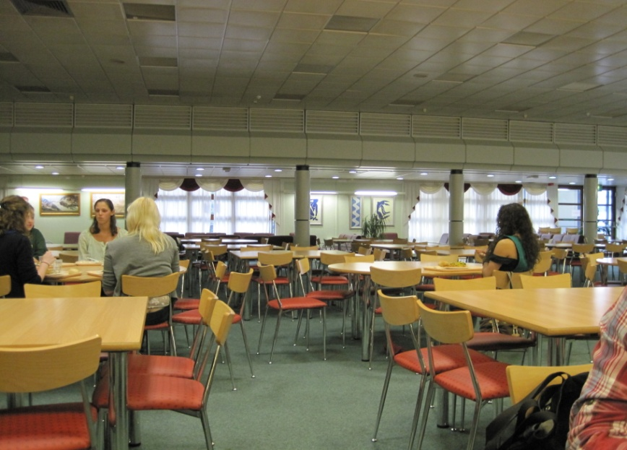
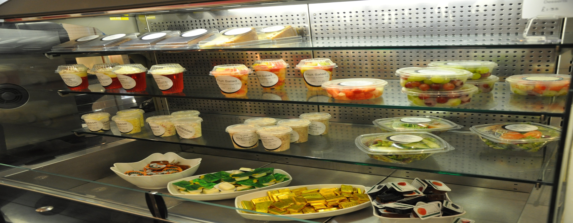
校园美食
食堂

Slide 28
承办奥运集训的全新体育场馆
英国最大的攀岩墙，9块足球场，4块橄榄球场
击剑；柔道；跆拳道；皮划艇；潜水；冲浪；风帆；
高尔夫；壁球；网球；蹦床；健身中心，桑拿，日光浴

Slide 29
医疗
全英唯一国际生享受英国本土居民医疗待遇的大学
中国学生可以享受的优厚医疗福利
免费看病
免费配药（其他地方药品都要钱，价格昂贵）
免费住院
免费手术治疗
免费生产，奶粉及婴儿用品
健康中心 － 格拉摩根皇家医院医生驻诊

Slide 30
学校步行5-10分钟有5个超市，5个银行，菜场，商店，中餐馆，中国商店， 满足学生日常所需。同时学校安排巴士定时接送免费来往上万平米的大型卖场接送学生购物。
学校周边及城市商业设施（小部分）
Blooding Shopping

Slide 31
卡迪夫美景
千禧体育场
布特公园
卡迪夫国家博物馆
卡迪夫城堡
UCSI University (China Regional Office). All Rights Reserved.
马来西亚UCSI大学 (原思特雅大学) 中国办公室. 版权所有.

Slide 32
极好的就业率
学校与当地及本国的业主们有着广泛的联系，超过96%的校毕业生毕业后马上找到工作或继续深造，高于英国平均水平。
英国航空公司/欧莱雅/微软/劳斯莱斯
蓝海人力战略合作
蓝海人力总部摄于上海和北京并在全国30多个城市设立公司
暑期实习机会
推荐就业，安排面试
协助北上广落户
职场提升服务

Slide 33
入学
常见问题
该项目考虑到部分学生英语基础较弱，故在我校就读的前三年，除了要按照两校共同商议的人才培养方案进行授课，教学计划中将增设英语语言培训课程（雅思课程）。
Q&A
毕业
没有考试，考试就是写论文，配备中文助教，图书馆设有专门的论文修改处。最终成绩根据平时考勤、课堂表现、个人作业、团体作业综合评定。

Slide 34
01
02
03
Question
Question
Question
在英国一年的生活和学习成本大概是多少？
录取以后是否有获得奖学金的机会？
学生是住学校统一安排的宿舍吗？
答：在英国南威尔士大学的学习及生活成本大约为每年15万元人民币。还可在政府规定的时间内兼职工作，获取收入，体验生活。
答：此项目的学生一旦升入英国南威尔士大学深造，即可获得一定金额的奖学金。
答：学校可以100%为入学学生安排宿舍，学生如果有需求，项目方会帮助学生申请安置。
04
05
Question
Question
孩子在就读期间，其父母可否获得探亲签证？
答：孩子在就读期间，其父母是可以获得探亲签证，但应根据大使馆签证的规定流程进行申请。

Slide 35
35
3+1+1本硕连读
报名条件
项目优势
高额奖学金
报名方式

Slide 36
THANKS
江西省友好出国留学服务中心
招生咨询服务热线400-6789-773
手机/微信监督电话：18070058672

